Slide 1
Навигаторы детства
Заринский округ
Итоги 2024
Мы – одна команда!
28 декабря 2024 года

Slide 2
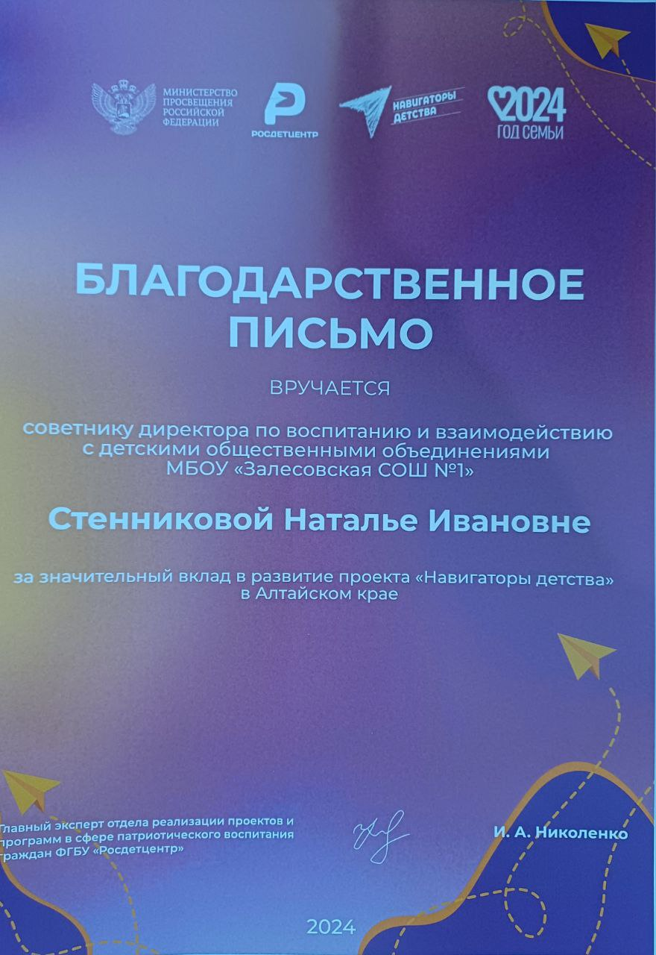
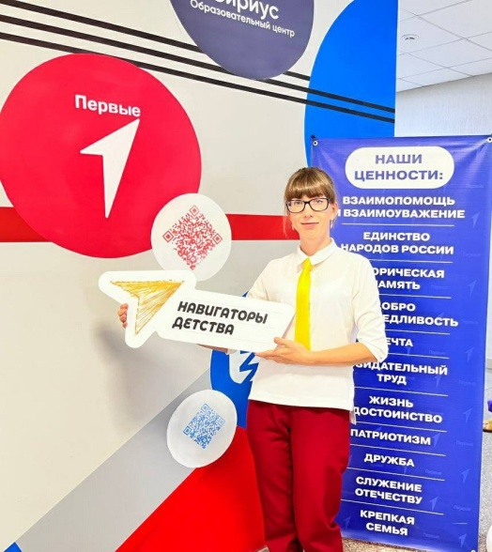
Стенникова Наталья Ивановна
МБОУ Залесовская СОШ №1
Этот год был для меня годом добрых дел и наставничества. Я не просто наблюдала со стороны, а сама принимала активное участие во Всероссийском конкурсе «Технология добра» и краевом конкурсе «Я наставник, а это значит», где показала, что в штабе ВР у меня всё получается на ура! Желаю себе в новом году не терять этот боевой настрой и продолжать творить добрые дела. Пусть новый год будет таким же насыщенным и ярким, как новогодняя гирлянда на главной ёлке города!
Друг за друга мы горой!

Slide 3
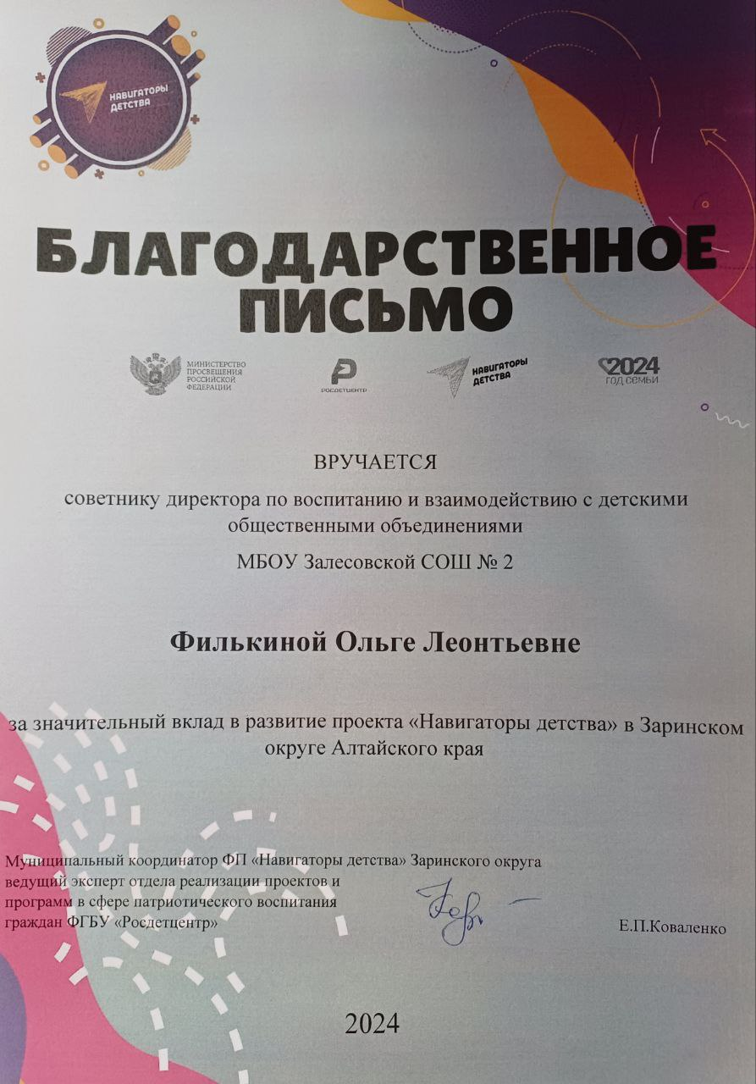
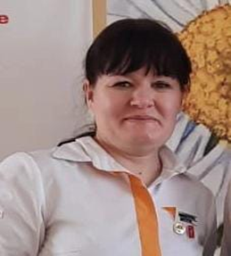
Филькина Ольга Леонтьевна
МБОУ Залесовская СОШ №2
Представляешь, я организовала семейный турслет - бегали, смеялись, и так меня вдохновили в этом году, что даже грант от Движения Первых получила! Желаю себе и дальше так бегать по жизни, не останавливаясь, и достигать новых вершин. Пусть Новый год будет таким же активным, как наш турслет, и каждый день будет наполнен первыми - в смысле хорошими - моментами!

Slide 4
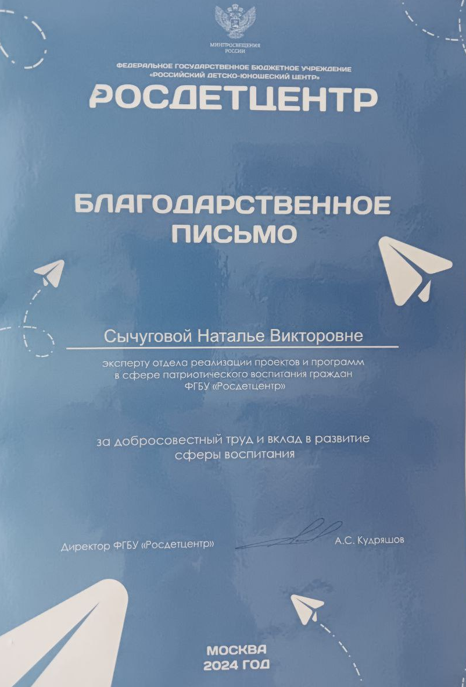
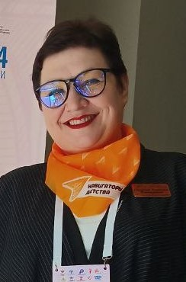
Сычугова Наталья Викторовна
Знаешь, этот год я не просто просвещала, а прямо-таки просвещённо провела время: от методички до телемаршброска Дружбы, и из театралов в форумчане России - вот это прогресс! Можно сказать, из консультанта для родителей превратилась в консультанта нации! Желаю себе в новом году не сбавлять обороты и продолжать зажигать звёзды в педагогике, а пока пусть этот Новый год будет таким же ярким, как наша творческая палитра в наших школах!

Slide 5
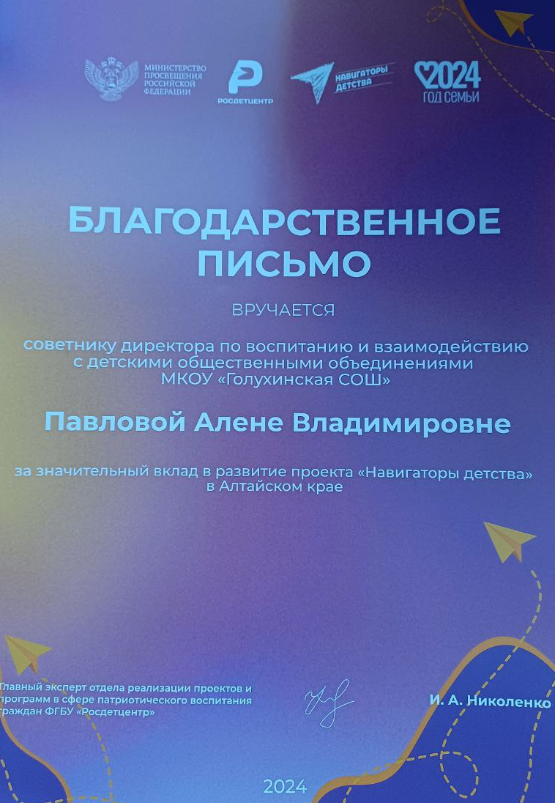
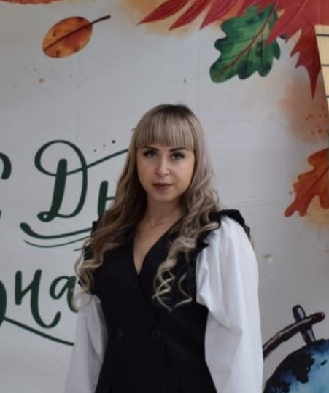
Павлова Алена Владимировна
МКОУ «Голухинская СОШ»
Этот год был для меня годом роста и развития, я приняла участие во Всероссийском проекте Лига вожатых и прониклась духом единства в Дни единых действий. Это было невероятно вдохновляюще - чувствовать себя частью чего-то большого и важного! Пусть в новом году будет ещё больше возможностей для саморазвития и воплощения мечт в жизнь! Желаю себе стать ещё более ответственной и вовлечённой в важные проекты, а также встретить Новый год с ощущением, что я часть чего-то великого!

Slide 6
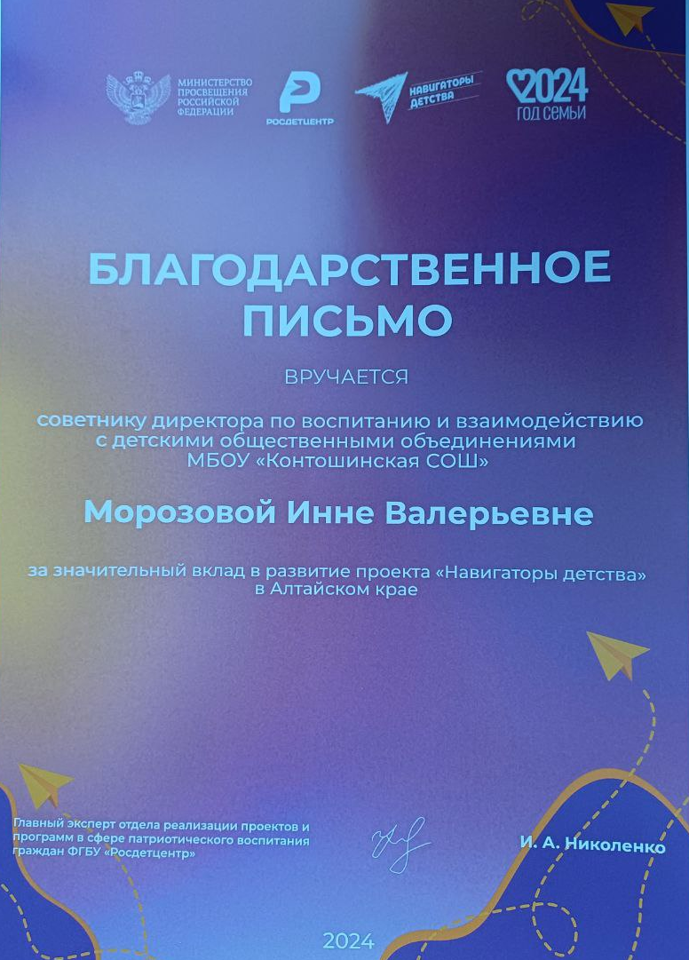
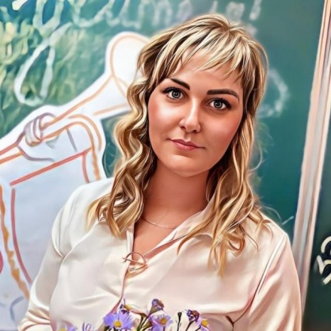
Морозова Инна Валерьевна
МБОУ «Контошинская СОШ»
Этот год я была в центре важных школьных событий - проводила Разговоры о важном так, что даже парта у стены теперь знает, что происходит в мире! Я не только находила подход к родителям и учителям, но и доказала, что могу работать даже там, где другие пасуют. Желаю себе в новом году не терять этот ритм жизни, продолжать так же уверенно шагать по всем фронтам и пусть следующий год будет просто превосходным!

Slide 7
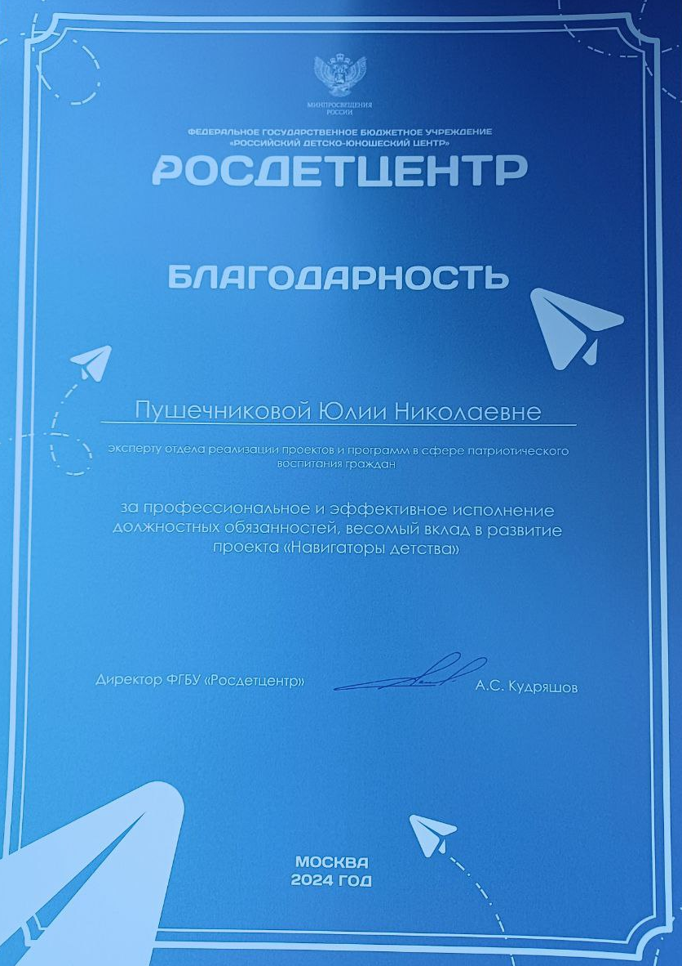
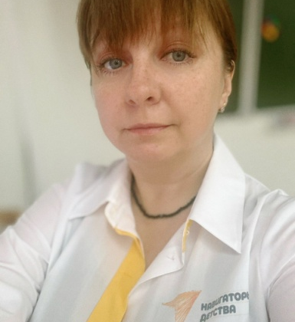
Пушечникова Юлия Николаевна
МБОУ «Налобихинская СОШ им. А.И. Скурлатова»
Знаешь, в этом году я наконец-то нашла свой компас - организовала школьный конкурс про семью и покорила проект Новые инструменты навигаторов детства, так что желаю себе в новом году не терять этот семейный компасный курс, продолжать двигаться только вперёд и наращивать свой навигационный опыт! С Новым годом, пусть он будет таким же семейным и таким же успешным!

Slide 8
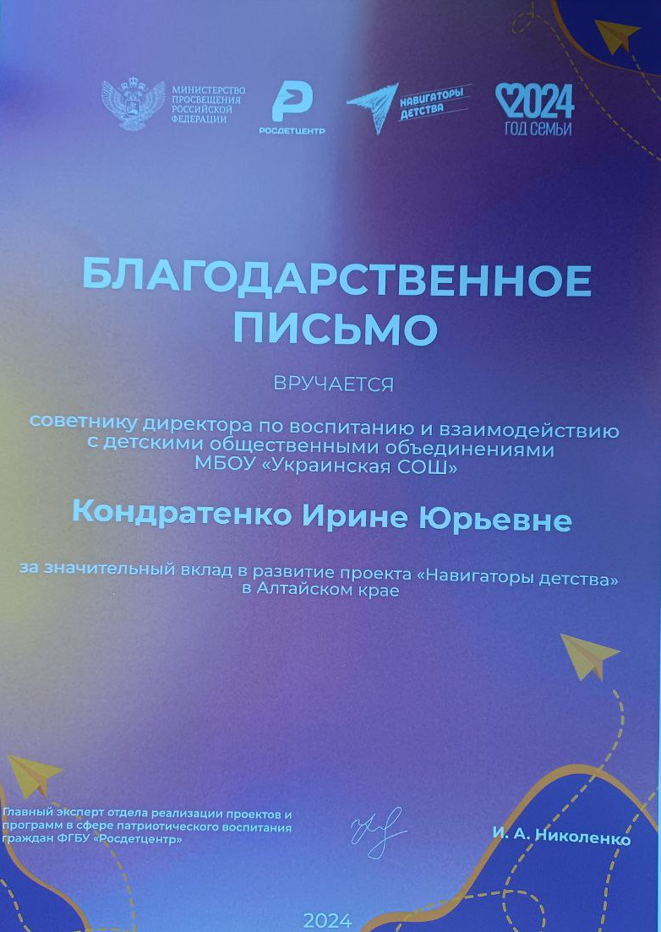
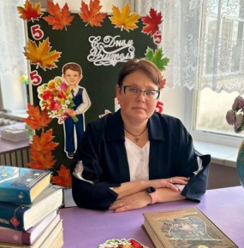
Кондратенко Ирина Юрьевна
МБОУ «Украинская СОШ»
Представляешь, в этом году я зажгла как суперзвезда школьного масштаба - организовала грандиозный День матери, где и пела, и плясала, и всеми гранями своего таланта блистала на Новой философии воспитания, так что теперь я не только учитель года, я Навигатор детских открытий! Желаю себе в новом году продолжать так же ярко сиять, как новогодняя гирлянда, и пусть этот Новый год будет таким же крутым и волшебным, как подготовленное мной мероприятие - ведь я точно знаю, что смогу организовать даже межгалактический праздник, если понадобится!

Slide 9
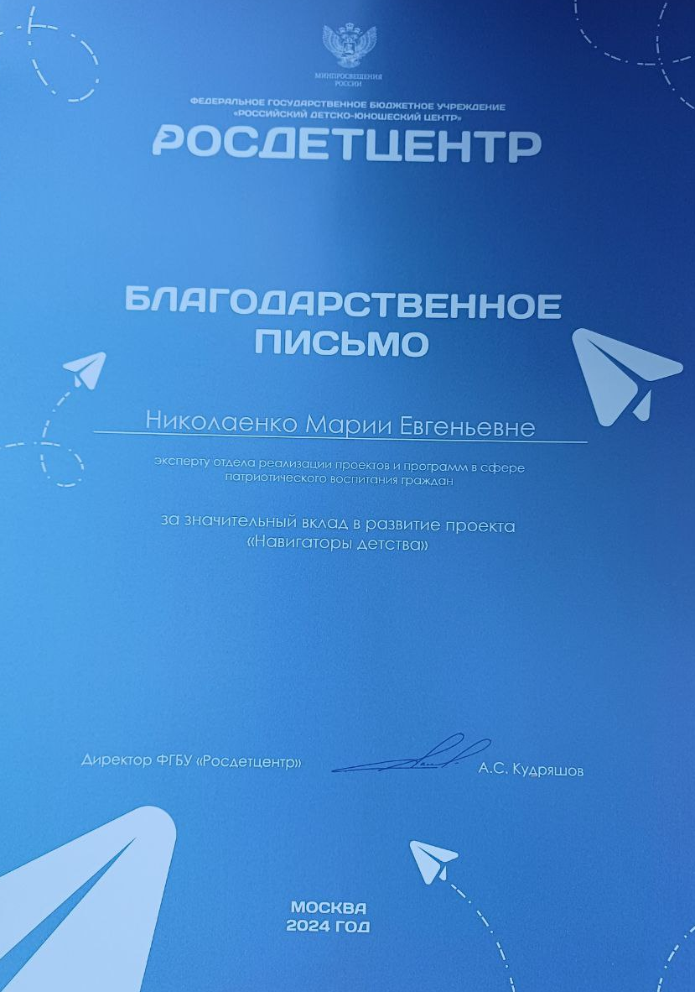
Николаенко Мария Евгеньевна
МБОУ Кытмановская СОШ №1
Этот год я была и орлом, и вожатой - в общем, летала на все крылья, посвящая малышню в Орлята России, наставляя молодёжь в проекте Лига вожатых и паря в высотах педагогики на премии Новая философия воспитания. Желаю себе в новом году не терять этот высокий темп, продолжать летать высоко, но при этом не забывать приземляться на мягкую подушку юмора и радости. С Новым годом, пусть он будет таким же вдохновляющим, как и улетающий год!

Slide 10
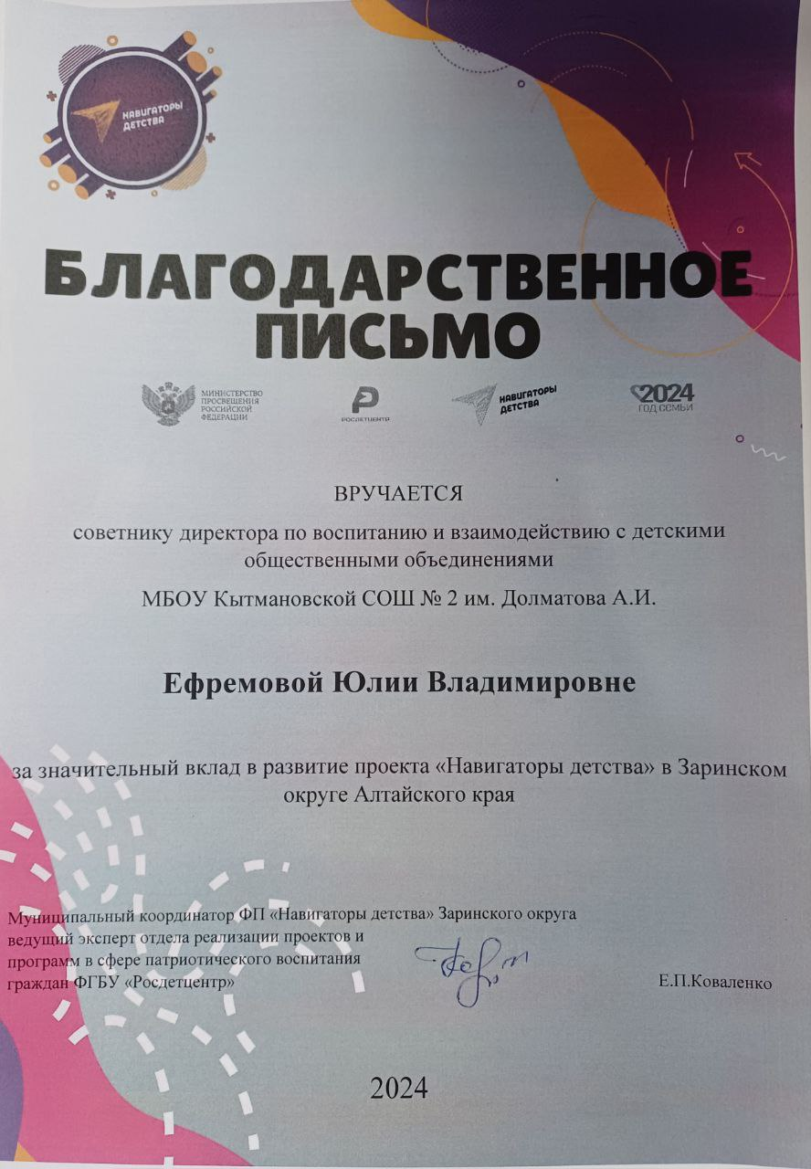
Ефремова Юлия Владимировна
МБОУ Кытмановская СОШ № 2 им Долматова А.И.
Мама-мама, ты не представляешь, как я выросла за этот год - и в прямом, и в переносном смысле: пока я росла над проектами Орлят России, стала настоящим Орленком в новой философии воспитания! Желаю себе в новом году не только расти, но и не терять чувство юмора, ведь жизнь - она как воспитатель: и учит, и развлекает. С наступающим, и пусть этот Новый год будет таким же полным сюрпризов и радости, как мой прошедший год!

Slide 11
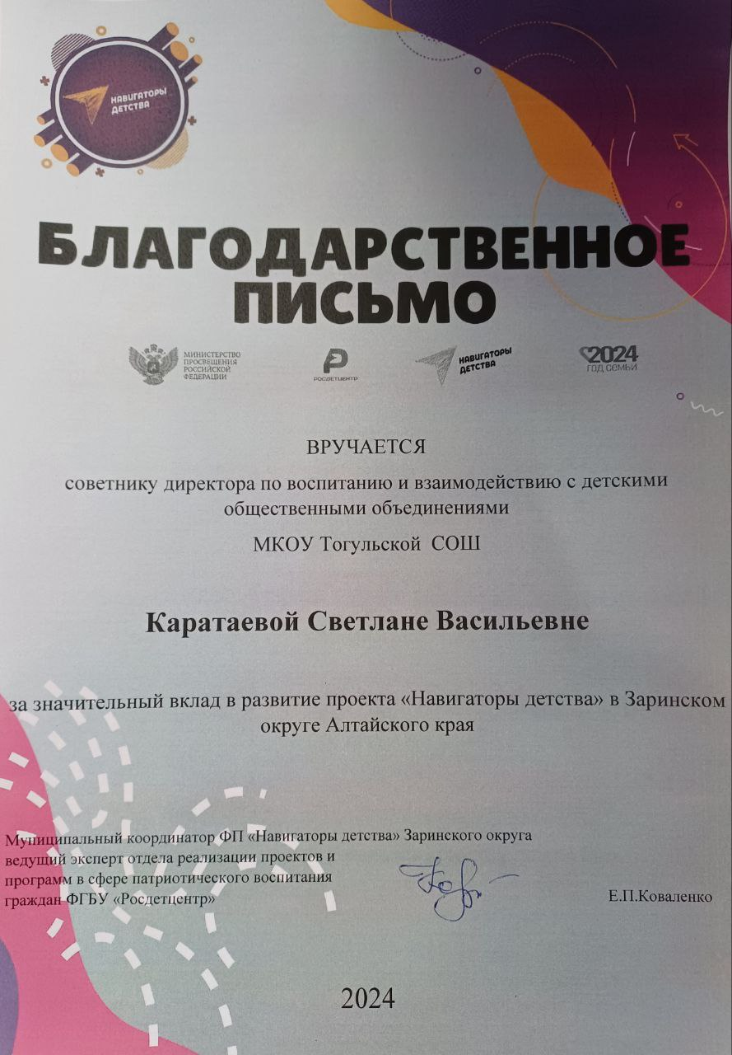
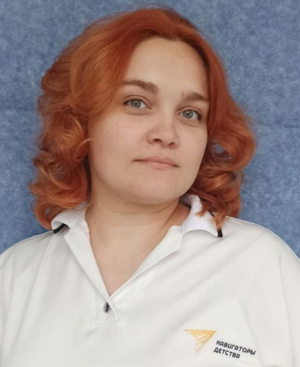
Каратаева Светлана Васильевна
МКОУ «Тогульская СОШ»
Представляешь, в этом году я не только входила в класс - вошла в историю школы как организатор Орлят России и даже претендовала на премию за воспитание нового поколения! Желаю себе и дальше так же успешно балансировать между родительским собранием и премиями, не забывая приправить свою жизнь острыми моментами успеха. Пусть новый год будет таким же продуктивным, но с меньшим количеством собраний и больше времени на игры, ведь даже орлятам нужно когда-то расслабить перья!

Slide 12
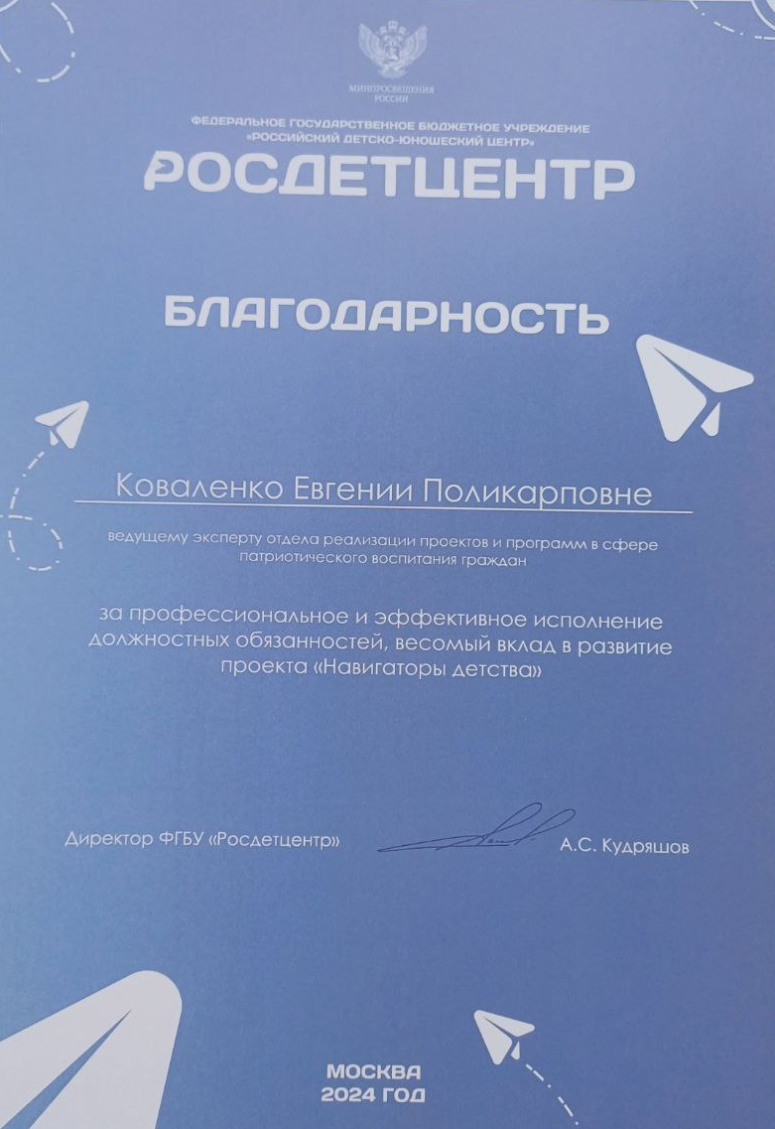
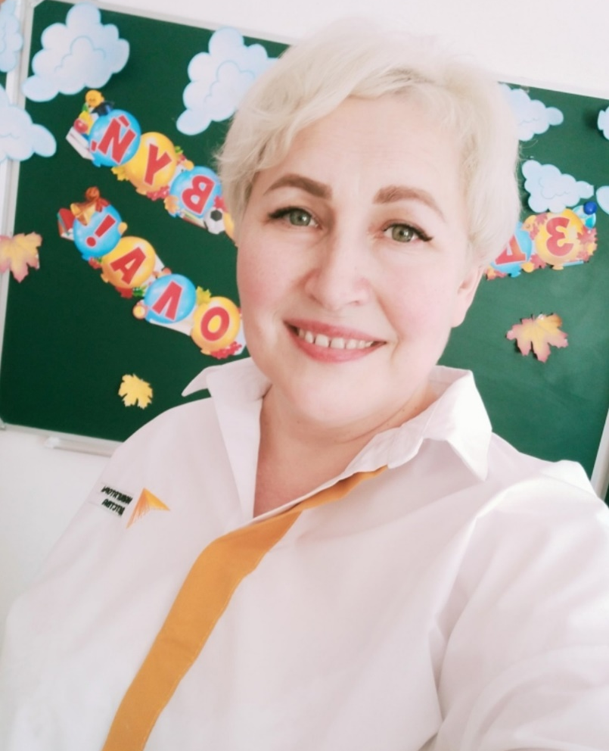
Представляешь, в этом году я не просто педагог, а настоящая звезда педагогического небосклона - школа доверила мне покорять вершины инноваций на муниципальном и даже региональном уровнях, а пока я там блистала, мои коллеги теперь по-новому смотрят на воспитание и благодаря мне повышают свои профессиональные компетенции! Желаю себе в новом году продолжать быть такой же звёздной, но при этом не забывать приземляться на обе ноги, а вам - классного Нового года, в котором будет место и для педагогических прорывов, и для простых человеческих радостей!

